Slide 1
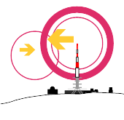
Freies WLAN im Harz
Der Freifunk Harz e.V. stellt sich vor

Slide 2
1. Technik
2. Vereinsgeschichte
3. Partner
4. Freifunk in Deutschland
5. Entwicklung in Quedlinburg
6. Perspektiven
7. Rechtliches
Gliederung

Slide 3


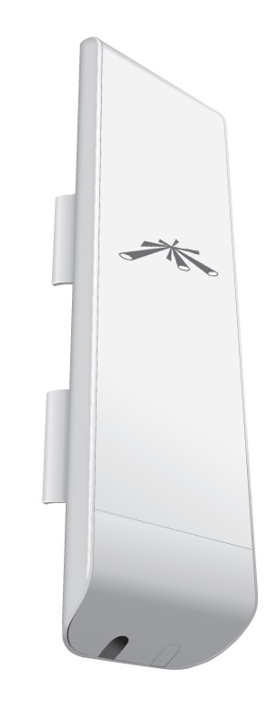
1. Technik:
Standardmäßige WLAN-Router und Richtfunkanlagen,
mit installierter Freifunkfirmware
diverse TP-LINK Router
diverse Ubiquiti Access Points

Slide 4

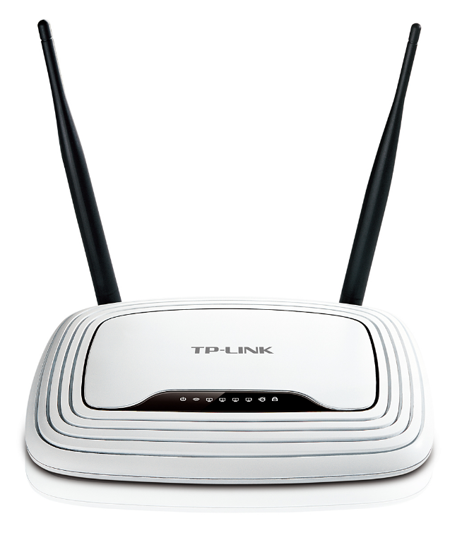



1. Technik
Meshnetzwerke:
- Freifunk-Router bildet einen Knoten in unserem Netzwerk
- Alle Knoten (Nodes) agieren als Verteiler (Repeater)
- Daten werden von einem Knoten zum nächsten Konten weitergeleitet
Internet
Knotenpunkt
Knotenpunkt mit Internetanschluss
Verschlüsselte Verbindung

Slide 5
2. Vereinsgeschichte:
Januar: Idee der Vereinsgründung und Ausarbeitung der Satzung
März: Aufstellungsversammlung
April: Bestätigung der Gemeinnützigkeit durch das Finanzamt
Juni: Fertigstellung der Firmware
1. Gateway geht online
Vorbereitungen für das Projekt Ballenstedt
Juli: „Startschuss“ in Quedlinburg
August: 2. Gateway geht online

Slide 6
2. Vereinsgeschichte:
September: Quedlinburger Innenstadt wird erschlossen
Oktober: Kooperation mit Stadtwerken Quedlinburg
3. Gateway geht online
November: Advent in den Höfen in Quedlinburg wird mit WLAN versorgt
Auftakt in Bad Suderode
Dezember: Auftakt in Thale
2016 Planung und Umsetzung Sachsen-Anhalt-Tag in
Sangerhausen

Slide 7


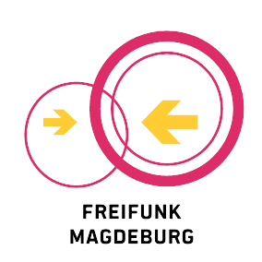









3. Partner:

Slide 8
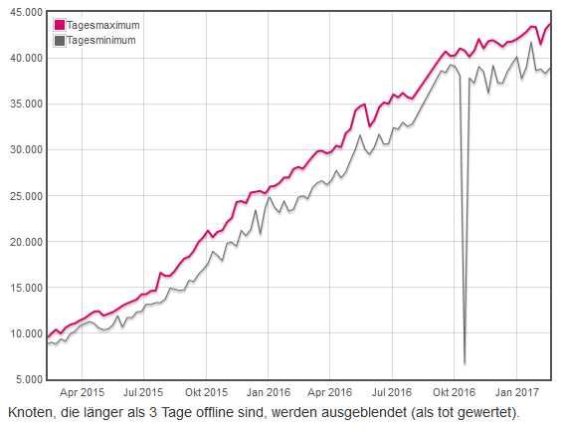
4. Freifunk in Deutschland:
Freifunknetz: Deutschland weit ca. 42.400 Knoten
Beginn des Projektes: 2002 in Berlin
Stand: 25. Feb 2017

Slide 9
4. Freifunk in Deutschland
Berlin:
Seit 2013 Förderung durch MABB (Medienanstalt Berlin-Brandenburg)
Bereitstellung von Hardware und Zugang zu öffentlichen Gebäuden
Flensburg, Kiel und Lübeck (Schleswig-Holstein)
Zugang zu öffentlichen Dächern und Gebäuden für Freifunk Knoten
Beschluss im Landtag einstimmig
Moers (Nordrhein-Westfalen)
Stadt investiert 5.000 Euro in Knoten

Slide 10
4. Freifunk in Sachsen-Anhalt:
Ballenstedt:
    Kooperation der Stadt zum Aufbau von WLAN an touristisch interessanten Punkten
Quedlinburg:
    Explosionsartiges Wachstum auf ~380 Knoten
    Unterstützung durch die Verwaltung und den Stadtrat
    Beschluss einstimmig
Thale:
    Kooperation der Stadt zum Aufbau von WLAN an touristisch interessanten Punkten
Sangerhausen:
    Kooperation der Stadt zum Aufbau von WLAN an touristisch interessanten Punkten, Förderung durch Land Sachsen-Anhalt

Slide 11
4. Freifunk in Sachsen-Anhalt:
    Knoten 100 geht am 14.08.2015 online
    Knoten 200 geht am 19.09.2015 online
    Knoten 300 geht am 21.11.2015 online
    Knoten 400 geht am 20.01.2016 online
    Knoten 500 geht am 01.03.2016 online
    Knoten 600 geht am 30.03.2016 online
    Knoten 700 geht am 17.05.2016 online
    Knoten 800 geht am 15.06.2016 online
    Knoten 900 geht am 20.08.2016 online
    Knoten 950 geht am 09.09.2016 online

Slide 12
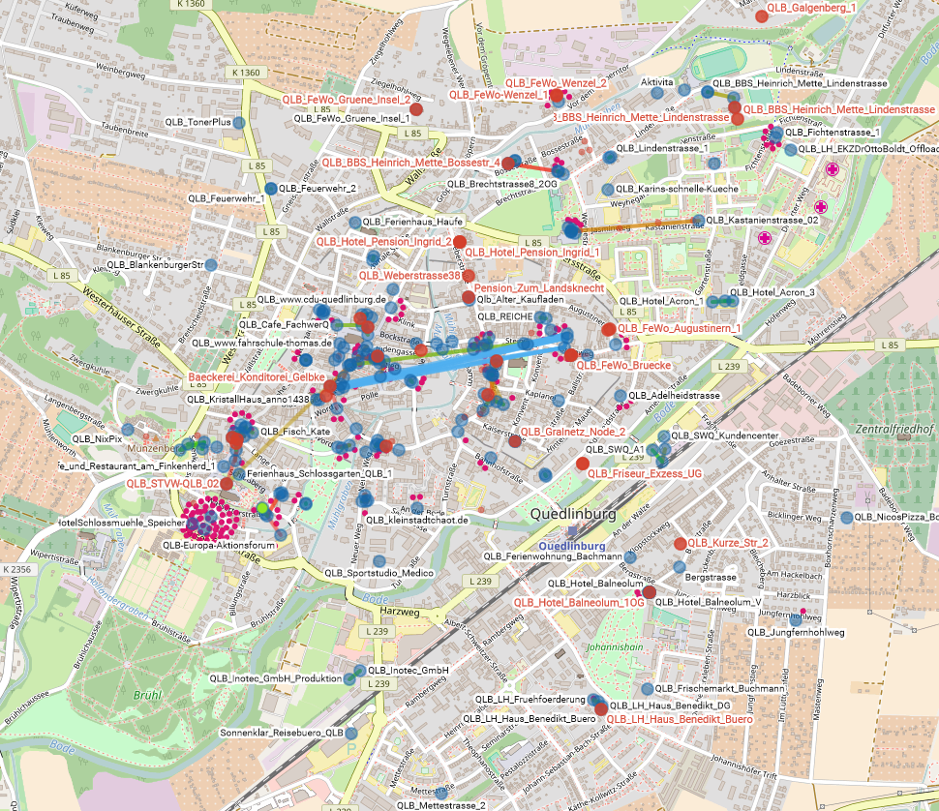
5. Entwicklung in Quedlinburg:
Stetiges Wachstum auf ~380 Knoten
Stand: 26.02.2017

Slide 13
6. Perspektiven:
Möglichkeiten der Förderung von Freifunk im Harz:
      Zugang zu städtischen Einrichtungen und Gebäuden, zur Installation von Freifunkknoten und Richtfunkstrecken.
      Zur Verfügung stellen von Internetleitungen
      Direkte Förderung durch Subventionierung oder Spenden (Hardware oder Geldmittel)
      Private Installation von Routern
      Engagement im Verein

Slide 14
6. Freifunk im Vergleich:
pro Knotenpunkt
Airfy Freifunk Telekom Hotspot
Kosten:
Anschaffung 99 € 18 € - 60 € 129 EUR
Monatlich 25€ + 19% Mwst 0 € 20 EUR
Auffälligkeiten Registrierung, keine Auffälligkeiten Registrierung,
beim Surfen Werbung nicht „kostenlos“

Slide 15
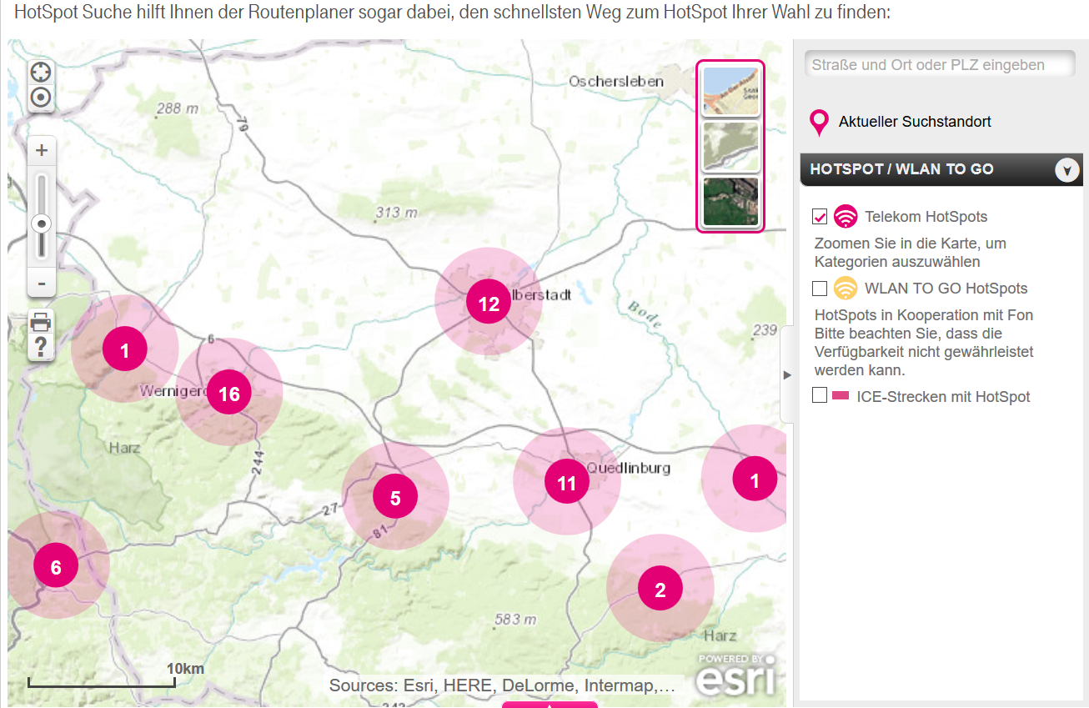
6. Freifunk im Vergleich:
Vergleich der Anzahl von Telekom-Hotspots zu Freifunkknoten
Aktuell 48 Telekom-Hotspots im Harzkreis
Quelle: http://www.hotspot.de/content/hs_finden.html

Slide 16
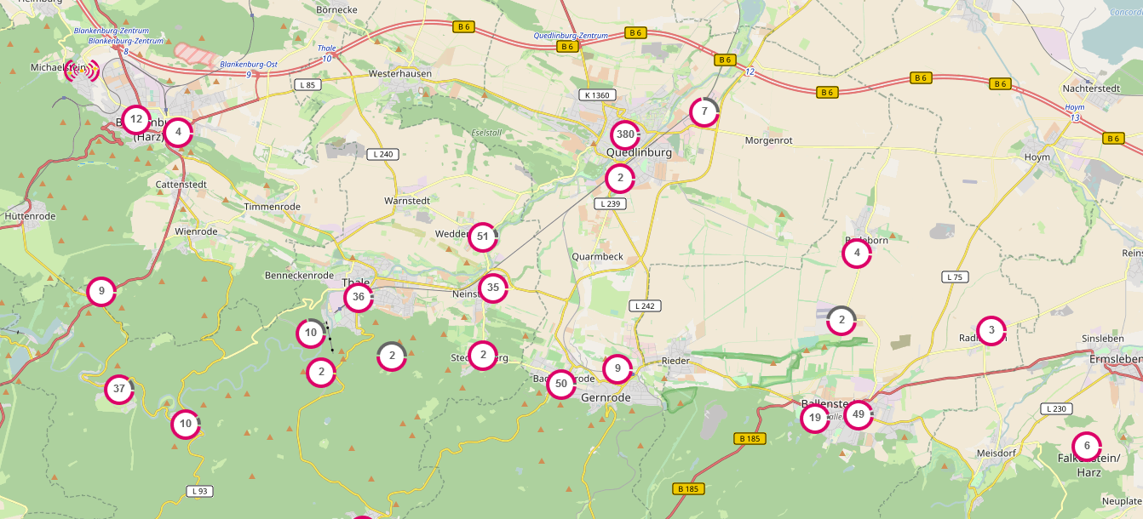
6. Freifunk im Vergleich:
Vergleich der Anzahl von Telekom-Hotspots zu Freifunkknoten
850 Knoten online
Stand: 25.02.2017

Slide 17
Was ist mit der Störerhaftung?
7. Rechtliches:
Das Angebot von Freifunk fällt unter das Providerprivileg nach § 8 TMG
(AG Hamburg, Urt. v. 10.6.2014 – 25b C 431/13 – dazu Mantz, CR 2014, 538; AG Charlottenburg, Beschl. v. 17.12.2014 – 217 C 121/14 und LG München I, Beschluss vom 18.09.2014 – 7 O 14719/12)
Dies bedeutet, eine zivilrechtliche oder gar strafrechtliche Haftung für etwaige Rechtsverstöße von Nutzern findet, wie für alle anderen Provider, nicht statt.

Slide 18
Zusammenfassung:
Freifunk ist:
öffentlich und anonym zugänglich
nicht kommerziell und unzensiert
Werbefrei
im Besitz einer Gemeinschaft und dezentral organisiert
Einfach und unkompliziert für den Anwender
OpenSource
Mehr als nur Freies Internet

Slide 19
Wir danken für Ihre Aufmerksamkeit!

